Slide 1
18/02/2021
CSE Extra 16 février 2021
Pour être bien représentés : Votez !

Slide 2
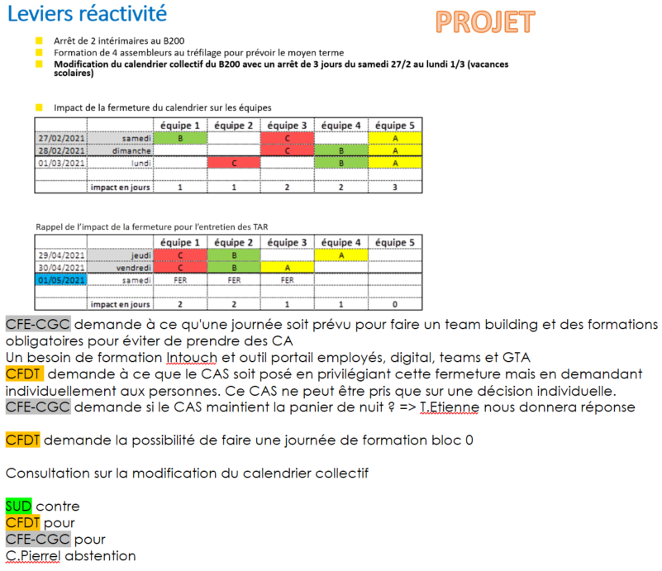
18/02/2021
CSE Extra 16 février 2021
Pour être bien représentés : Votez !

